Slide 1
CORRENTES OCEÂNICAS
CIRCULAÇÃO TERMOHALINA

Slide 2
Definição:
A circulação termohalina ou termosalina: é a circulação oceânica global movida pelas diferenças de densidade das águas dos oceanos por causa das diferenças de temperatura e salinidade na água oceânica superficial.
O aumento de densidade pode ser devido ao:
arrefecimento (resfriamento) da água,
ao excesso de evaporação sobre a precipitação;
à formação de gelo e consequente aumento de salinidade das águas vizinhas.

Slide 3
Mecanismo:
Hemisfério Norte:
Aumento da densidade da água superficial;
Água superficial, mais densa, afunda;
Deslocamento da água do fundo;
Inicia-se a circulação termohalina;
É um fluxo vertical de água superficial que mergulha até uma profundidade média ou próxima do fundo;
Continua com fluxo horizontal → água recém-afundada empurra água mais antiga no fundo.

Slide 4
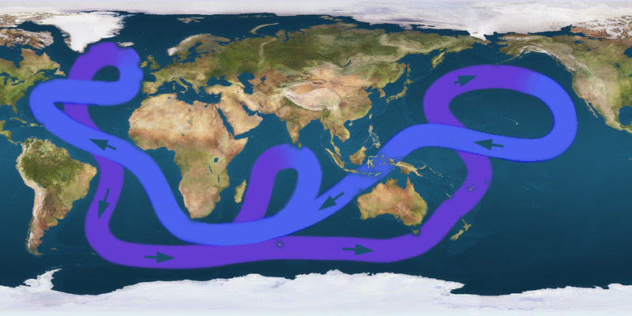
Padrão de circulação Termohalina global – azul claro: águas superficiais; azul escuro – águas profundas.

Slide 5
Processo de formação de águas densas ligado a:
Redução da temperatura, ou;
Aumento da salinidade, devido formação de gelo.
Em geral, correntes termohalinas formam-se em altas latitudes:
Águas frias e densas afundam e lentamente fluem em direção ao equador.
As principais regiões de formação desta águas profundas são os mares de Labrador e da Groelândia localizados no norte do Atlântico Norte.

Slide 6
Correntes termohalinas tem baixa velocidade: cerca de 1 cm/s;
Tempo de residência média da água profunda: entre 500 e 1.000 anos, para repor toda a água do fundo do Oceano Atlântico.

Slide 7
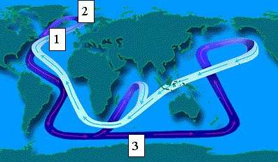
Corrente do Golfo
Corrente das Agulhas
Corrente de Kuroshio
1. Circulação oceânica esquematizada pela NASA. As setas claras indicam o movimento geral da água na superfície dos oceanos e as setas escuras mostram o movimento das águas profundas. Os números indicam: 1. A Corrente do Golfo que transporta calor das regiões tropicais para a Europa, ao norte. 2. A formação das águas profundas norte atlânticas que resulta do forte resfriamento da água no pólo norte. 3. A formação das águas profundas antárticas devido à produção de grandes blocos de gelo ao redor da Antártida.

Slide 8
Águas profundas do Atlântico Norte fluem, junto ao fundo oceânico, para o sul;
Águas mais quentes superficiais deságuam nesta região, aquecendo-a;
Forte resfriamento da água no mar de Bering (Pacífico Norte);
Obs.: Estrutura do fundo oceânico do Pacífico é diferente do fundo oceânico do Atlântico Norte, impedindo assim a água profunda aí formada de entrar na circulação oceânica.

Slide 9
Antártica:
Também há formação de água profunda devido à produção de gelo do mar;
O gelo contém pouco sal;
Quando se forma, a água que envolve o gelo torna-se mais salgada [mais densa];
Água mais densa desce até próximo ao continente Antártico ➔ Água Antártica do Fundo;
No fundo, esta água estende-se e move-se ao redor da maior parte do fundo oceânico;

Slide 10
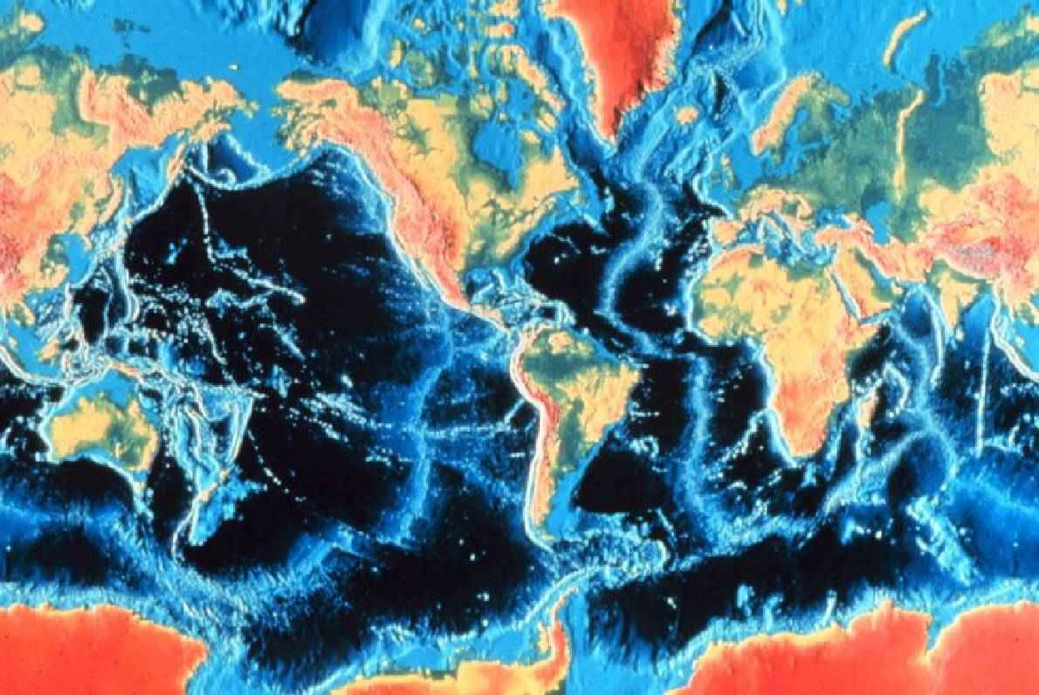
Imagem mostrando o relevo da superfície terrestre (incluindo os oceanos). As cores claras ao nível dos oceanos indicam as cadeias montanhosas. A mistura de água nestas zonas obriga as águas profundas a subir à superfície. Fonte: NOAA.

Slide 11
Circulação induzida pelo vento
A Corrente do Golfo
Corrente do Golfo: uma das mais importantes correntes provocadas pelo vento;
Transporta água tropical quente do mar das Caraíbas (Antilhas) e do Golfo do México para a Europa pelo Atlântico Norte;
Temperatura da água aquece o ar acima;
Movimento ascendente do ar ➔ transporte de calor para o norte;
Norte da Europa é mais quente que localidades de mesmas latitudes na América do Norte ou no lado do Pacífico.

Slide 12
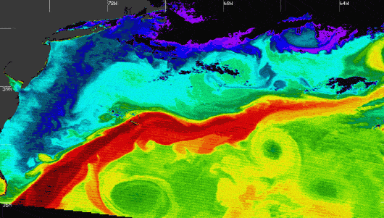
Esta imagem mostra, claramente, as águas quentes da Corrente do Golfo (vermelho) que viajam no Atlântico Norte. Vê-se, a costa norte americana acima no canto esquerdo. Esta imagem foi recebida pelo sensor MODIS (the Moderate Resolution Imaging Spectroradiometer) embarcado à bordo dos satélites Terra e Aqua da NASA.

Slide 13
A Corrente do Golfo é uma "Corrente Profunda do Bordo Ocidental" = a corrente que flui ao longo da costa oeste de uma grande bacia oceânica;
Corrente correspondente no Oceano Pacífico: Corrente de Kuroshio (ou Corrente do Japão);
Corrente correspondente no Oceano Índico: Corrente das Agulhas.
Estas correntes do bordo ocidental resultam das interações entre a forma da bacia oceânica, a direção do vento e a rotação da Terra.

Slide 14
As três correntes movimentam-se com velocidade relativamente elevada:
A Corrente do Golfo tem velocidade média de 1 m s⁻¹, ou seja, 3,6 km h⁻¹
São bastante estreitas: entre 100 a 200 km de largura;
Influenciam muito o clima da região correspondente.
Existem, também, correntes do bordo oriental transportadoras de águas frias da superfície dos pólos para o equador. Estas correntes são, geralmente, mais fracas que as suas homólogas de oeste.

Slide 15
CORRENTES OCEÂNICAS
correntes oceânicas ou correntes marítimas : fluxo das águas dos oceanos, ordenadas ou não, decorrentes :
Da Inércia da Rotação da Terra;
Dos Ventos e;
Da Diferença de Densidade.
Suas movimentações não são retilíneas por haver continentes e ilhas ao longo da sua movimentação, portanto, correm com grande variabilidade.
Influenciam na pesca, na vida marinha e no clima.

Slide 16
A costa sul do Brasil é, durante certa parte do ano, banhada por uma terceira corrente marinha a Corrente das Malvinas, proveniente da região do círculo polar antártico que traz águas frias das áreas da região mais austral do Atlântico Sul, onde chega a ter contato com a Corrente Circumpolar Antártica.

Slide 17
As correntes marítimas se dividem em correntes frias e correntes quentes:
Correntes quentes: formam-se na zona intertropical, próxima à Linha do Equador, e movimentam-se em direção às zonas polares.
Correntes frias: formam-se nas zonas polares e movimentam-se em direção à região equatorial.

Slide 18
Principais Correntes Oceânicas:
1-Corrente do Golfo: ou Gulf Stream
Corrente marítima potente, rápida e quente do Oceano Atlântico;
Origina-se no Golfo do México, escapa pelo estreito da Flórida e segue a costa leste dos EUA chegando até à Europa;
Torna os países do oeste europeu mais quentes do que eles seriam sem essa corrente.

